Slide 1
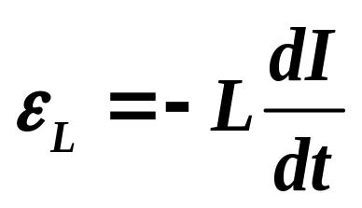
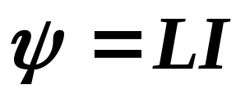
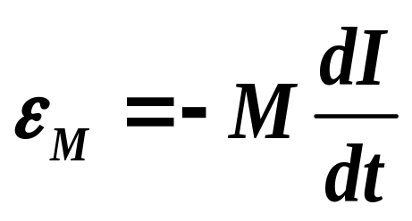
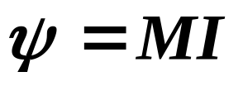
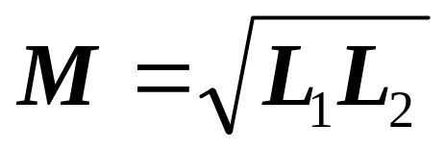
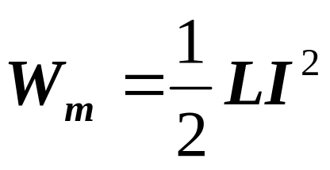
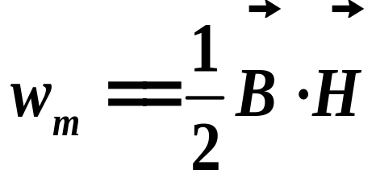

Slide 2

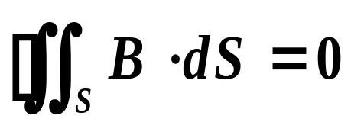
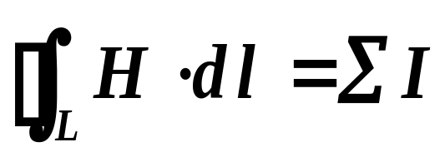



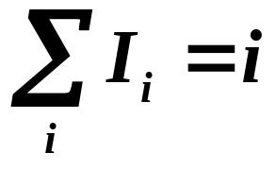
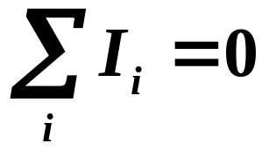
第十章 麦克斯韦方程组 电磁场
考虑非稳恒情形下磁场的定理
高斯定理
环路定理
电容器充电，某时刻回路中传导电流强度为i，取回路L如图
L
取未过电容器曲面S₁:
取过电容器曲面S₂:
问题：环路定理在非稳恒情形下遇到了问题，怎么办？

Slide 3
10.1 位移电流
一、麦克斯韦的假设
麦克斯韦假设在电容器中有一个物理量：位移电流。它与传导电流一样，可以产生磁场，是电流的量纲。
麦克斯韦假设：在整个电路中，位移电流与传导电流之和不变。
导线中只有传导电流，电容器中只有位移电流，二者相等；在电容器极板上，二者相连接。

Slide 4
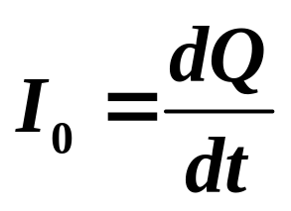

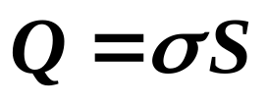

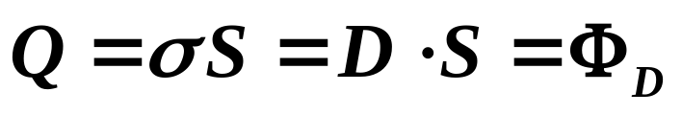
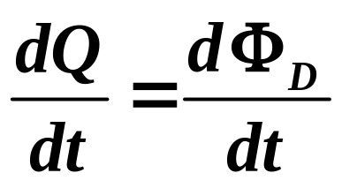
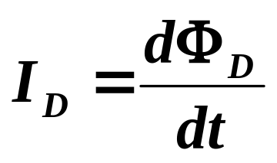
二、位移电流的表达式
电容器极板面积S，某时刻极板上电荷密度为σ
极板上的传导电流：
极板上电位移矢量：
→电极间的电位移通量
麦克斯韦假设：
位移电流

Slide 5
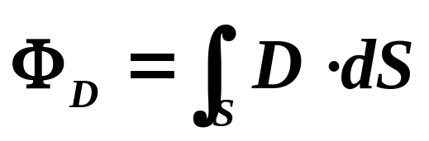
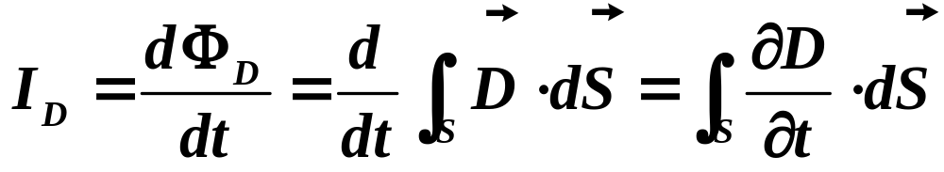
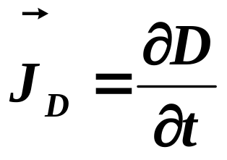
三、非均匀情形
电极间的电位移通量：
位移电流：
位移电流密度：
四、位移电流和传导电流关系
相同点：电流概念的推广，仅仅从产生磁场的能力上定义--仅此而已。
不同点：定义；范围；焦耳热。

Slide 6
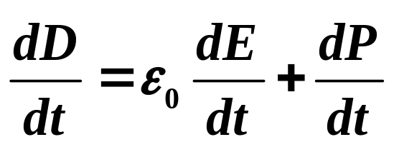
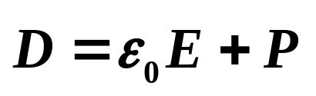
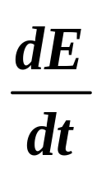
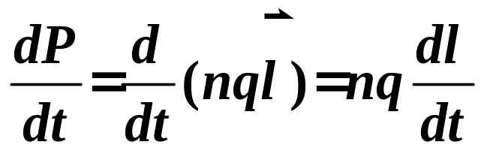
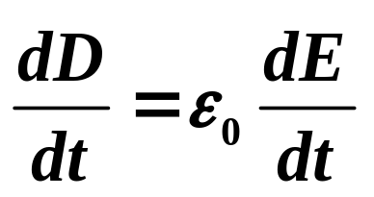
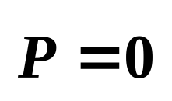
五、位移电流的本质
麦克斯韦的第二个假设：充放电过程中传导电流虽然在电容器间中断了，但其间存在一个变化的电场，这个变化的电场将在周围空间激发磁场。
→对应着感生磁场
→改变电偶极矩
真空中：

Slide 7
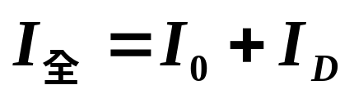
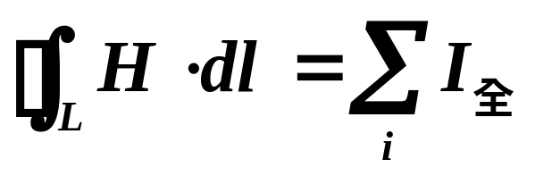
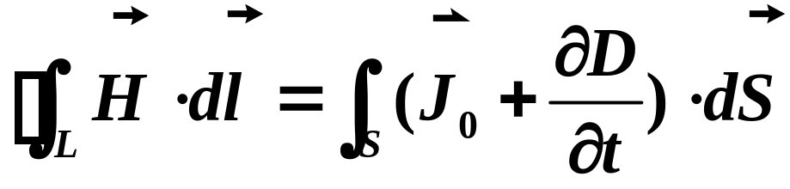
10.2 全电流安培环路定理
一、全电流定律
麦克斯韦假设位移电流的存在，提出全电流--是能产生磁场的物理量，是电流概念的推广。
全电流包括： 1）传导电流I₀（载流子定向运动）
2）位移电流I_{D}
安培环路定理就变为：

Slide 8

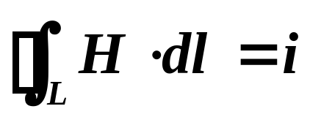


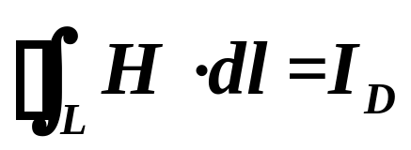
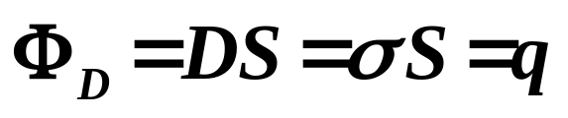
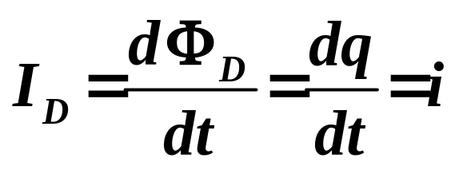
用全电流定理分析电容器充电
S₁只有传导电流
S₂只有位移电流
平行板电容器极板面积为S

Slide 9

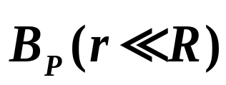
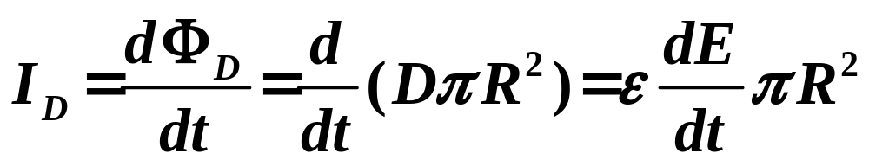
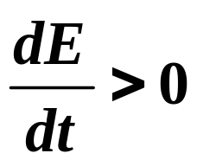
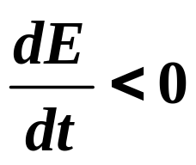
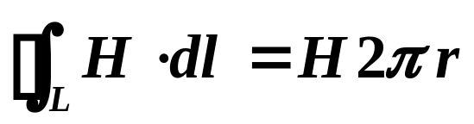
例10-1 平板电容器，均匀充电dE/dt=c，板半径为 R，内部充满介质(ε，μ)
P
P
求：1) I_{D} (忽略边缘效应） 2)
解：
I_{D}方向 ↓充电
I_{D}方向 ↑放电
2) 过P点垂直轴线作一圆环

Slide 10
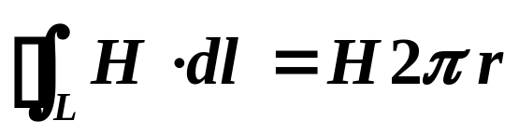
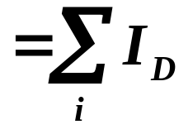
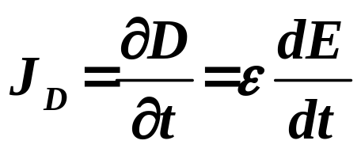
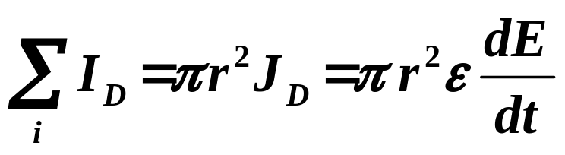
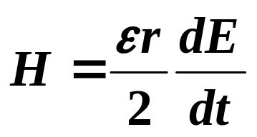
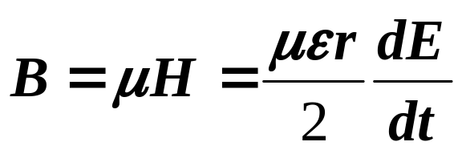
P
由全电流定理

Slide 11
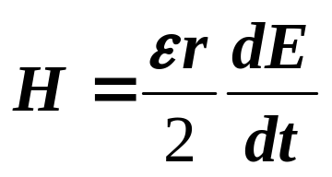

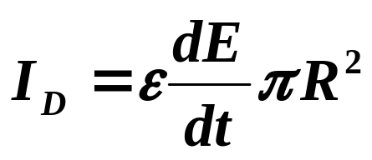
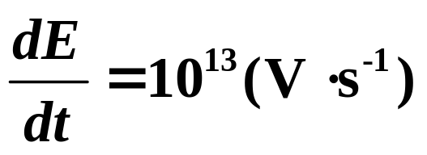
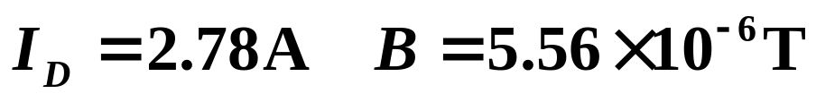
忽略边缘效应，电容器内总位移电流
作数量级估算，若r=R，R=0.1m，ε=ε₀，μ=μ₀

Slide 12
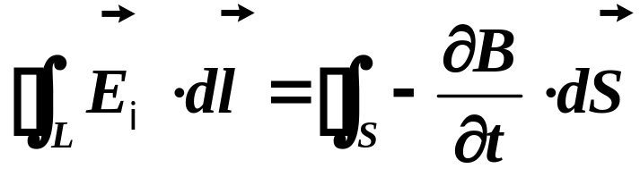
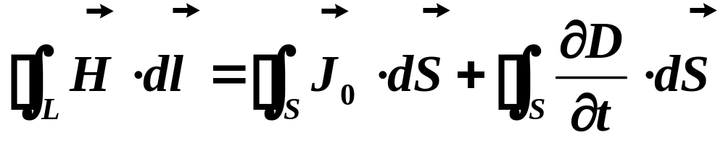
二、全电流定律的意义
法拉第电磁感应定律说明:变化的磁场会激发涡旋电场；
麦克斯韦全电流定律说明：变化的电场会激发涡旋磁场。
→ 位移电流的引入，它给出了电场和磁场的内在联系，反映了自然现象的对称性。变化的电场和磁场互相联系形成统一的电磁场。
→ 位移电流存在于有电位移变化的地方。不仅在电介质中，就是在导体中，甚至在真空中 ，也可以存在位移电流。

Slide 13
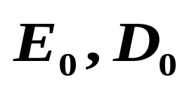





10.3 麦克斯韦方程组
一、麦克斯韦方程组积分形式
对静电场有：
变化的磁场激发涡旋电场：
对恒定磁场有：
变化的电场会激发磁场：
所以：

Slide 14





通量
环流

Slide 15




电场的高斯定理
麦 克 斯 韦 方 程
法拉第电磁
感应定律
磁场的高斯定理
磁场的安培环路定理

Slide 16





二、麦克斯韦方程组的微分形式
梯度
散度
旋度
1、数学上的定理
算符
Gauss定理
直角坐标系
Stokes定理

Slide 17








2、微分形式
积分形式
微分形式
注意：积分形式的适用范围要广于微分形式

Slide 18






三、麦克斯韦的贡献
1、完善了宏观的电磁场理论
四个微分方程
确定的边界条件下解方程组
介质方程
还有
2、是爱因斯坦相对论的重要实验基础
3、预言电磁波的存在

Slide 19













10.4 电磁波
研究内容是在远离波源的自由空间 (即 )
一、电磁波方程推导
对沿x方向传播的电磁场(平面电磁波) ，E和H都只是x和t的函数

Slide 20








第一步，由四个方程，得出八个分量方程

Slide 21









Slide 22




第二步：解八个分量方程
结论1
因不变的电磁场不引起电磁波，可认为E_{x}和H_{x}为零，所以E和H在yz平面内，电磁波沿x方向传播，电磁波为横波。

Slide 23





结论2
E在yz平面，不妨若选择E沿y轴，有：
另外：
所以H_{y}也是常量，可选为零，即H必沿z轴，E、H、u互相垂直。

Slide 24








结论3
此时：
同理：

Slide 25




波动方程
比较
ξ 任一物理量
x 传播方向
物理量是 E、H
波速是
真空

Slide 26




结论4
如平面电磁波是简谐波，取零时刻原点的初相为零：
E和H成比例，同相位。一般平面电磁波可以认为是一系列简谐波的叠加，所以平面电磁波也有如上关系

Slide 27













二、平面电磁波的性质
电磁波是横波
的方向始终与传播方向垂直，且 方向
指向电磁波的传播方向;
之间是同相位的变化，
且大小成比例：
电磁波波速
真空
光是电磁波
一般μ_{r} =1
与物质作用的主要是 矢量
通常被称为光矢量

Slide 28


10.5 电磁波能量与电磁波谱
一、电磁波的能量密度
沿x 轴正方向传播的平面电磁波中，电场能量密度和
磁场能量密度为：
二者总是相等地变化
电磁波的场能密度：
能量也是以波的形式
向前传播，波速为u .

Slide 29



二、电磁场的能流密度--坡印亭矢量
能流密度：
且方向为：
波传播方向
能流密度矢量：
坡印亭矢量
麦克斯韦从理论上证明，光是电磁波，1886年赫兹发现了电磁波。此后还发现了X射线和γ射线都是电磁波，只是波长或频率不同。按频率的次序，把各种电磁波排列成谱，称为电磁波谱。

Slide 30


